Slide 1










Slide 2
KHỞI ĐỘNG

Slide 3
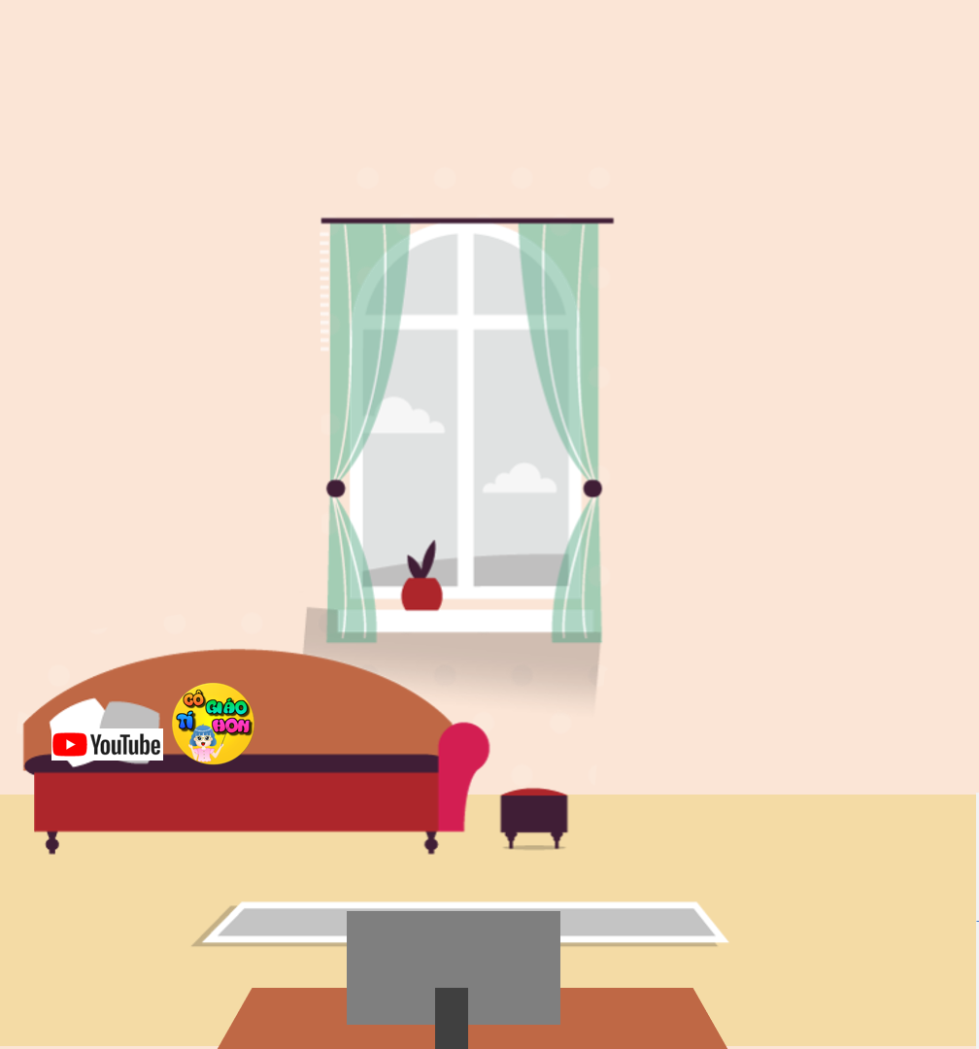

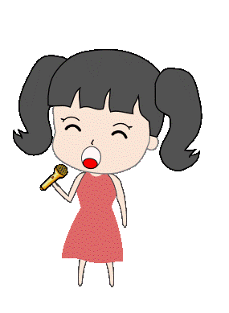






Câu 1: Kết quả của phép tính:
2 + 1 = ?
A. 3
B. 4
C. 5
D. 6

Slide 4



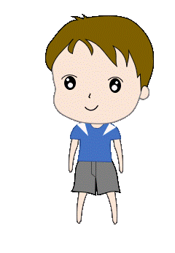
Câu 2:
3 bông hoa thêm 4 bông hoa thì được mấy bông hoa?
A. 5
B. 6
C. 8
D. 7

Slide 5




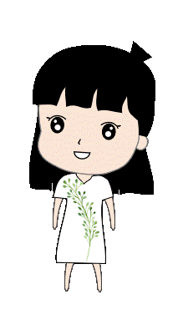
Câu 3: > < =?
4 + 1 ….. 1 + 4
A. >
B. <
C. =
D. Không điền dấu

Slide 6

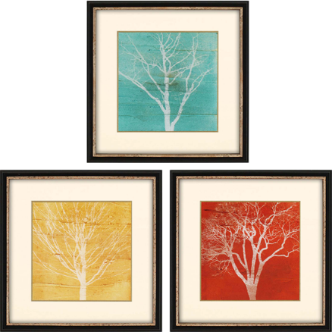
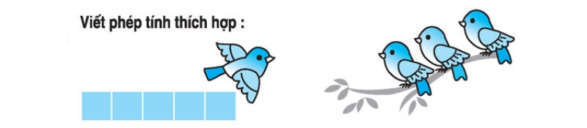




Câu 4: Quan sát tranh và nêu phép tính.
A. 2 + 1 = 3
B. 1 + 3 = 4
C. 3 + 1 = 4
D. Cả b và c đều đúng
10

Slide 7



Slide 8
Bµi 10
PHÉP CỘNG TRONG PHẠM VI 10
TIẾT 4

Slide 9
YÊU CẦU CẦN ĐẠT
Bước đầu nhận biết được đặc điểm của phép cộng với số 0.
- Viết được phép cộng phù hợp với tranh ảnh, hình vẽ hoặc tình huống thực tế có vấn đề cần giải quyết bằng phép cộng.
- Nêu được bài toán phù hợp với tranh vẽ, mô hình đã có; trả lời được câu hỏi của bài toán.
Hình thành và phát triển năng lực hợp tác và tự học
Phát triển phẩm chất: chăm chỉ, trung thực, trách nhiệm.

Slide 10
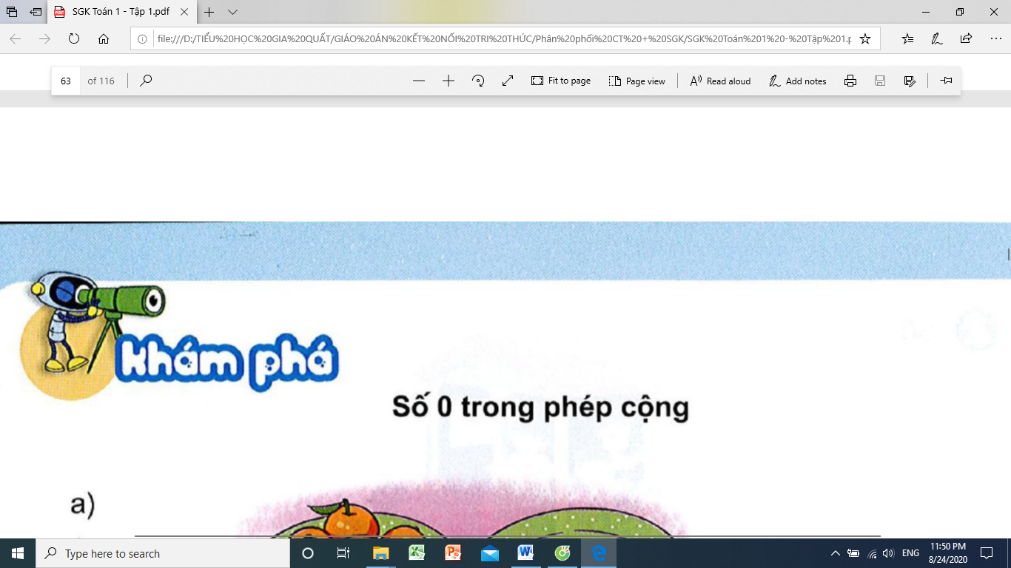

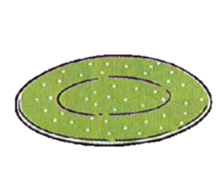
4
+
0
=
4

Slide 11
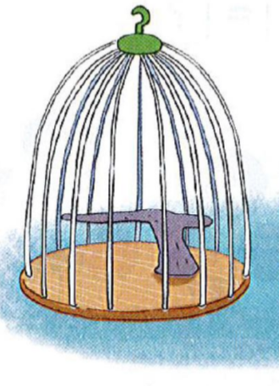

0
+
2
=
2
2
+
0
=
2

Slide 12
0
=
2
Một số cộng với 0 kết quả bằng
chính số đó
2
+
=
2
0 cộng với một số kết quả bằng
chính số đó
0
+
2

Slide 13


3
+
0
=
3
3 + 0 …. 0 + 3
=
0
+
3
=
3

Slide 14

SỐ O TRONG PHÉP CỘNG

Slide 15



Slide 16
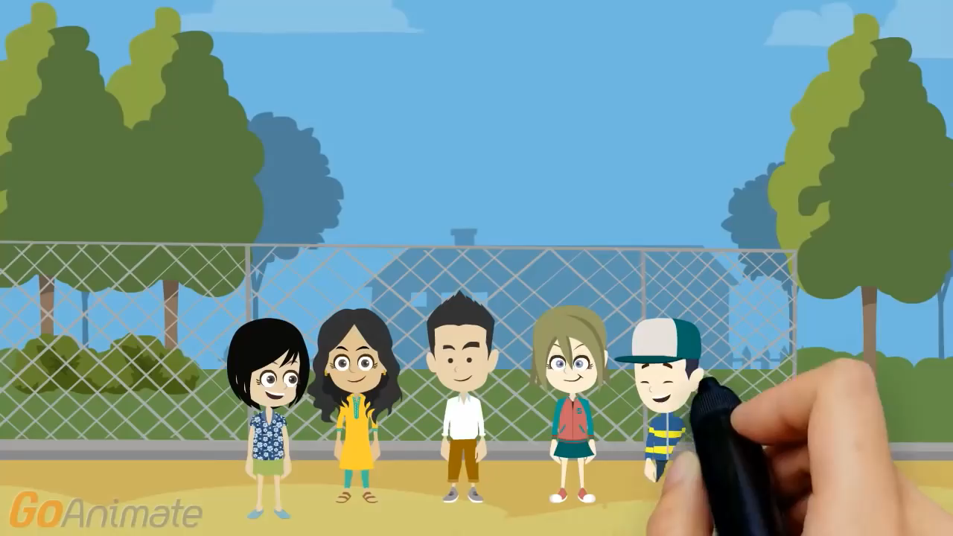

Slide 17
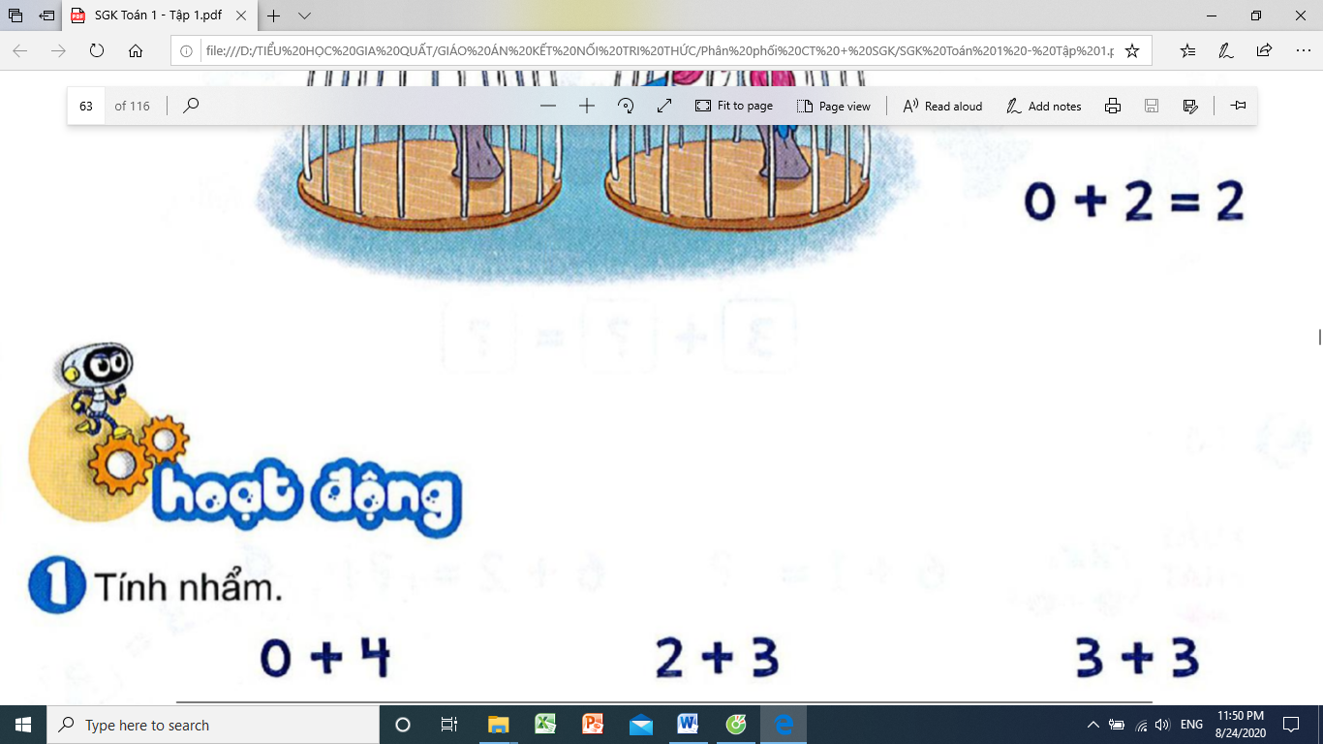
0 + 4 =
4
2 + 3 =
5
3 + 3 =
6
3 + 1 =
4
0 + 5 =
5
4 + 2 =
6
6 + 0 =
1 + 4 =
5
6
2 + 2 =
4

Slide 18
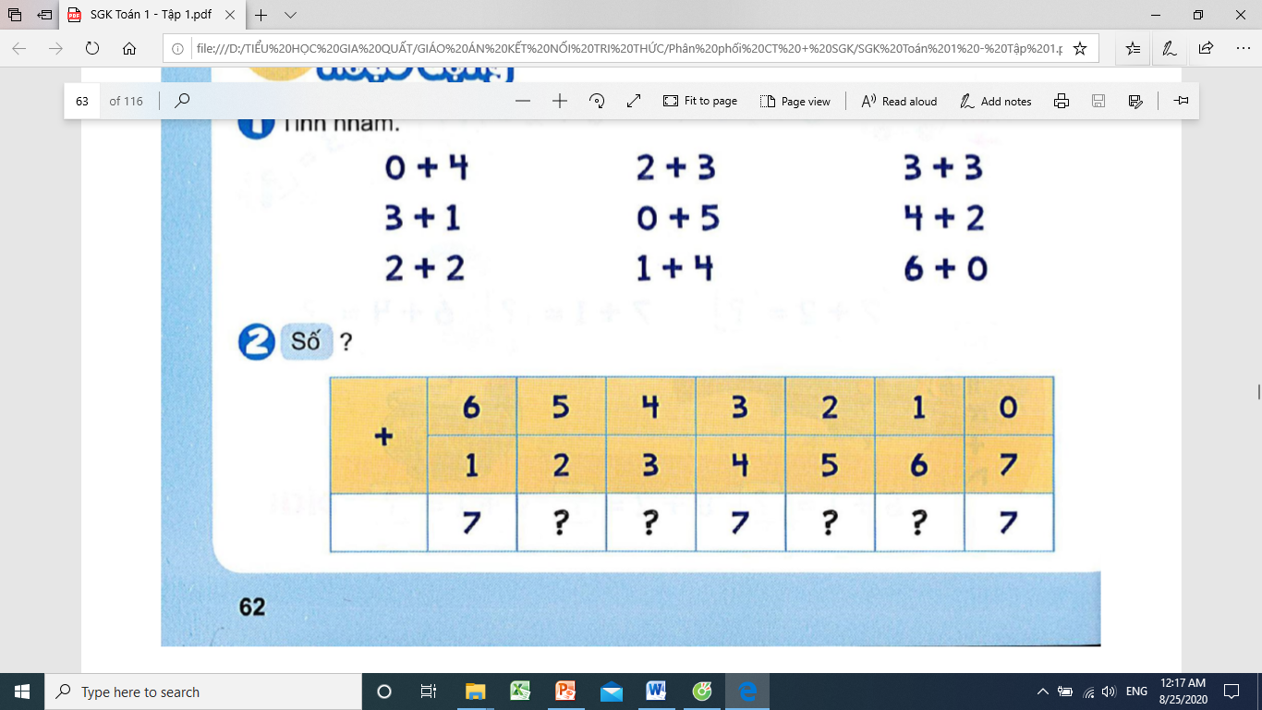
+ | 6 | 5 | 4 | 3 | 2 | 1 | 0
 | 1 | 2 | 3 | 4 | 5 | 6 | 7
7
?
?
?
?
7
7
7
7
7
7
6 + 1 = 7
1 + 6 = 7
5 + 2 = 7
2 + 5 = 7
4 + 3 = 7
3 + 4 = 7

Slide 19
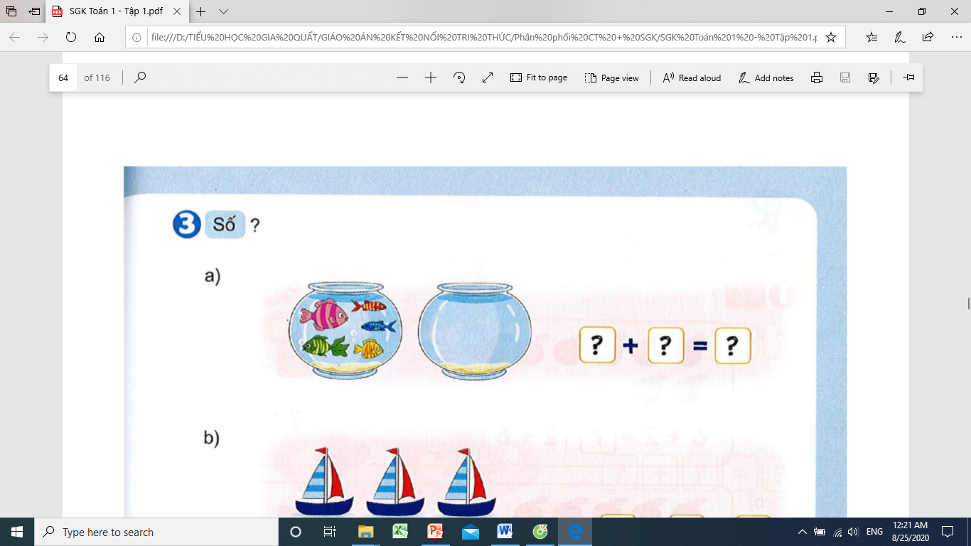
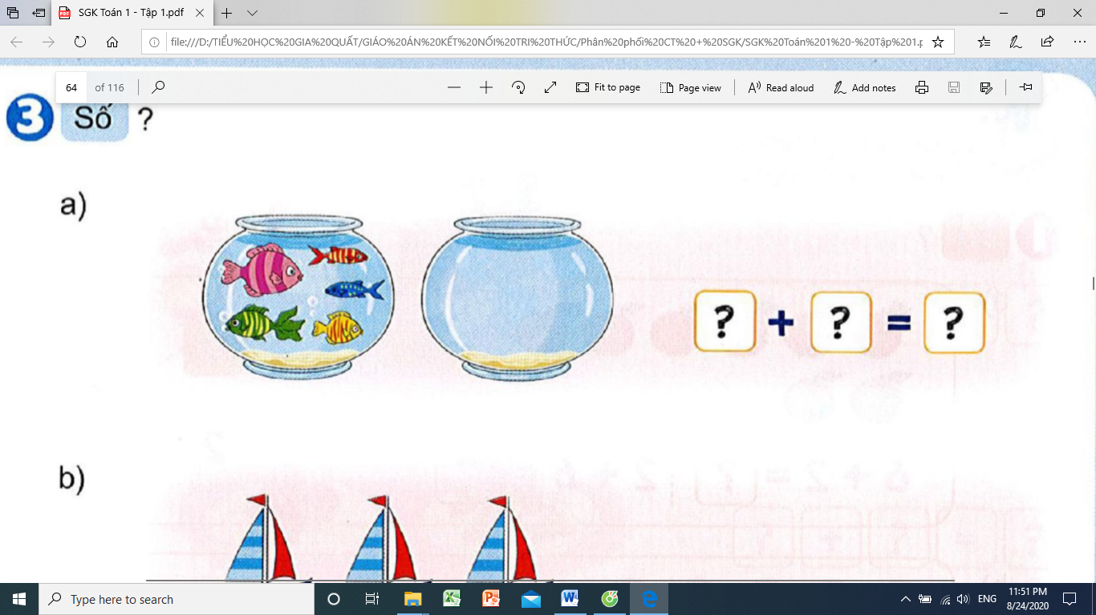
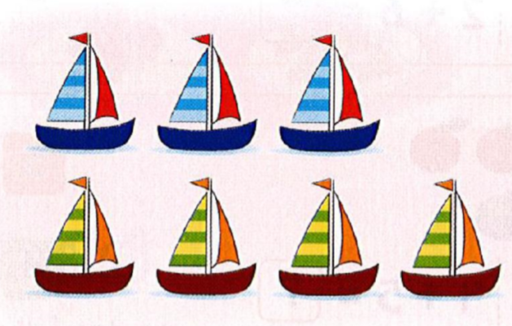
a.
5
0
5
0
5
5
b.
3
4
7
4
3
7

Slide 20

7
+
1
=
8
3
+
4
+
1
=
8

Slide 21
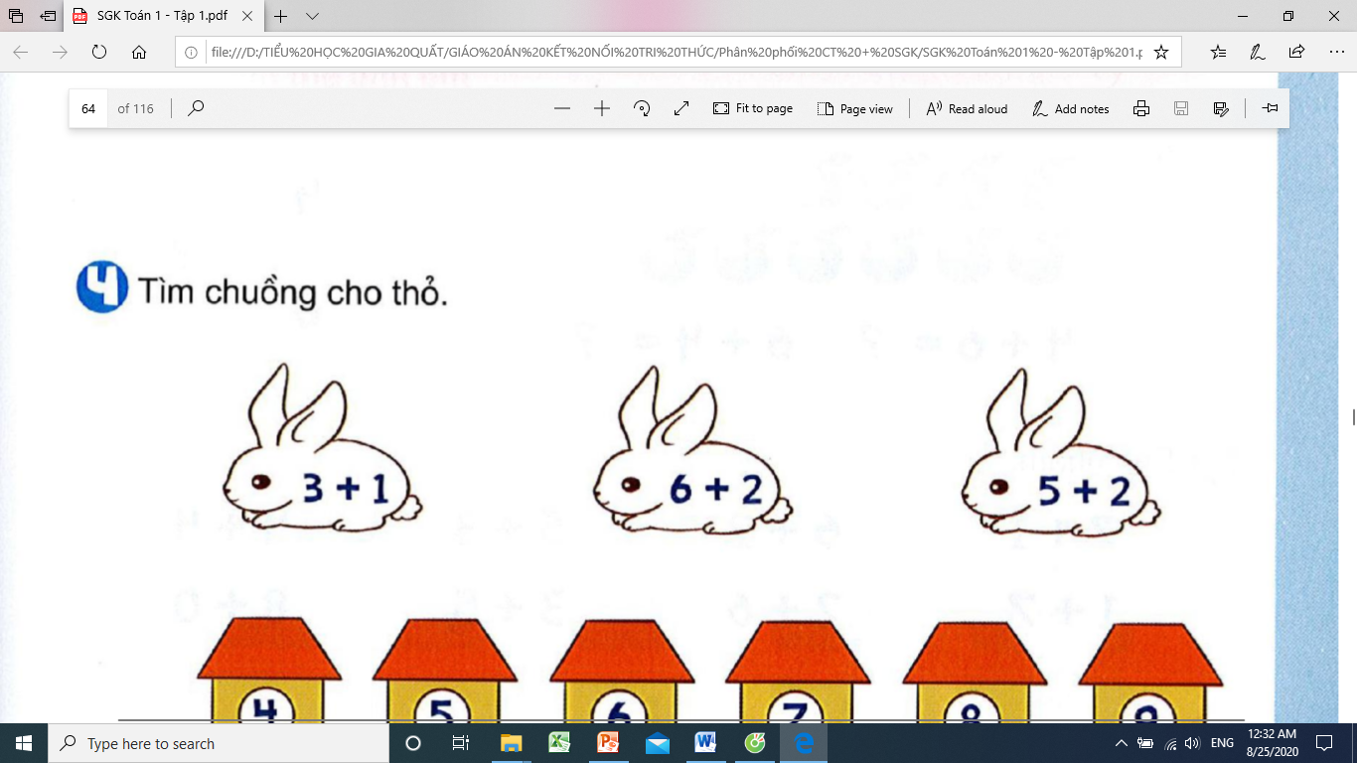
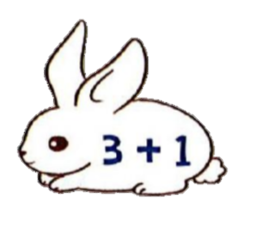
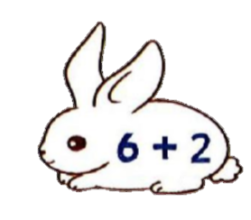
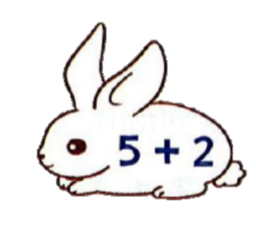

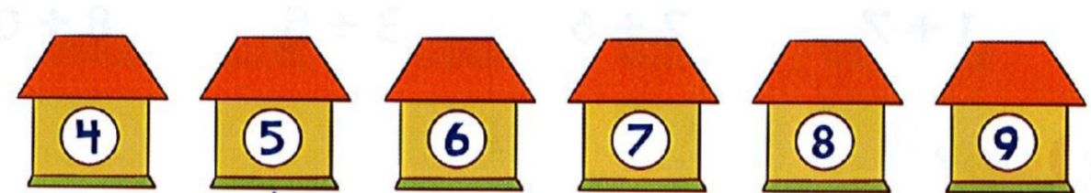
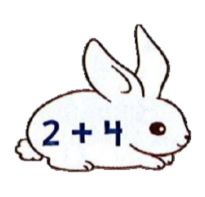
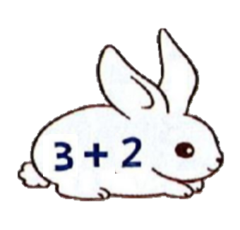
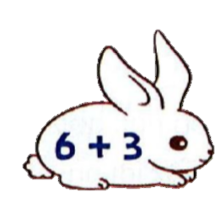

Slide 23
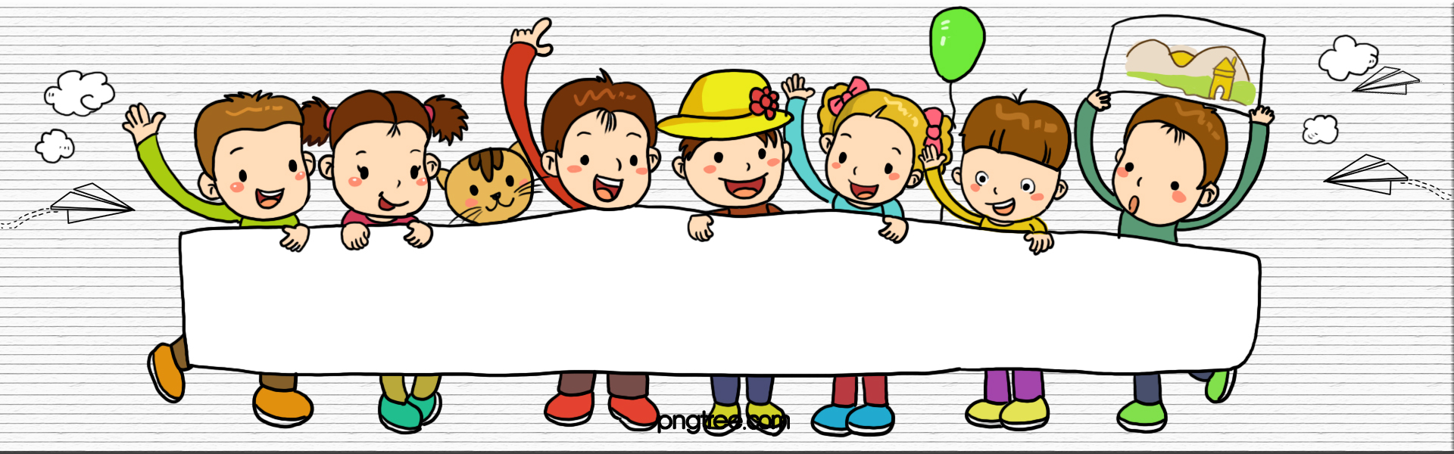
CỦNG CỐ - DẶN DÒ

Slide 24
Đặc điểm của số 0 trong phép cộng:
Số nào cộng với 0 cũng bằng chính số đó; 0 cộng với số nào cũng bằng chính số đó.

Slide 25
0 + 4 =
4
2 + 3 =
5
3 + 3 =
6
3 + 1 =
4
0 + 5 =
5
4 + 2 =
6
6 + 0 =
1 + 4 =
5
6
2 + 2 =
4
0 + 7 = 7
1 + 6 = 7
2 + 5 = 7
3 + 4 = 7
0 + 8 = 8
1 + 7 = 8
2 + 6 = 8
3 + 5 = 8
4 + 4 = 8
0 + 9 = 9
1 + 8 = 9
2 + 7 = 9
3 + 6 = 9
4 + 5 = 9

Slide 26



DẶN DÒ
Thứ tư, ngày 17 tháng 11 năm 2021
Toán
- Học thuộc lòng các phép cộng trong phạm vi 10
- Xem trước bài Phép cộng trong phạm vi 10 ( tiết 5)

Slide 27





Tạm biệt và hẹn gặp lại!

